Slide 1




CHÀO MỪNG CÁC EM ĐẾN VỚI BÀI HỌC MỚI

Slide 2

KHỞI ĐỘNG

Slide 3



Hãy nêu nội dung và ý nghĩa của video em vừa xem?
Nội dung: Kể về chuyện đi mua giày của một người phụ nữ và cách ứng xử của cửa hàng khi nhận được phản hồi không tốt.
Ý nghĩa: Chúng ta cần phải biết lắng nghe tích cực khi tiếp nhận những ý kiến đóng góp, chia sẻ từ người khác.

Slide 4


Tuần 20 – Lắng nghe tích cực
ý kiến người thân trong gia đình

Slide 5

NỘI DUNG BÀI HỌC
01
Tìm hiểu về sự lắng nghe tích cực và ý kiến của người thân trong gia đình
02
Sắm vai thể hiện cách lắng nghe tích cực
Rèn luyện kĩ năng lắng nghe tích cực trong gia đình
03

Slide 6

1. Tìm hiểu về sự lắng nghe tích cực và ý kiến của người thân trong gia đình
Thời gian gằn đây Hiếu dành nhiều thời gian đi chơi với bạn và ít quan tâm đến gia đình hơn. Nhiều khi mải chơi với bạn, Hiếu sao nhãng cả việc học và bỏ mặc em ốm nằm ở nhả. Bố mẹ nhận thấy rõ sự thay đổi này, nên đã dành thời gian góp ý để Hiểu điều chỉnh lại.
Trong khi bố mẹ nỏi chuyện với Hiếu, Hiếu không nhìn bố hay mẹ, mà mắt vẫn không rời mân hình ti vi. Vì cho răng mình đã lớn mà bó mẹ vẫn muốn can thiệp vào quan hệ bạn bè của mình, nên chưa chờ bố mẹ nói xong Hiếu đã cãi lại: "Sao bố mẹ ứ thích can thiệp vào cuộc sống của con thế?".
Bố mẹ nhìn Hiếu với ánh mắt buôn rầu và thất vọng.

Slide 7


Hoạt động nhóm
Nhận xét về thái độ và cách tiếp nhận ý kiến của bạn Hiếu.
Đưa ra cách thể hiện sự lắng nghe tích cực trong tình huống này.
Chỉ ra ý nghĩa của việc lắng nghe tích cực ý kiến của các thành viên trong gia đình.

Slide 8



Nhận xét:
Thái độ của Hiếu chưa thể hiện sự tôn trọng và muốn lắng nghe sự góp ý, khuyên bảo của bố mẹ.
Trong tình huống này, để thể hiện sự lắng nghe tích cực Hiếu phải:
+ Dừng xem tivi, tập trung nghe bố mẹ nói để hiểu cảm xúc và tâm trạng cũng như mong muốn của bố mẹ.
+ Chờ bố mẹ nói xong mới trình bày suy nghĩ, ý kiến của mình.
+ Không nên cãi lại bố mẹ mà phải đặt mình vào vị trí của bố mẹ để thấu hiểu nỗi lòng của họ.

Slide 9
Chúng ta cần phải biết lắng nghe tích cực khi tiếp nhận những ý kiến đóng góp và sự chia sẻ từ người thân trong gia đình vì họ luôn muốn những điều tốt nhất cho chúng ta.
Cần tránh việc làm cho những người thân yêu bị tổn thương khi họ có những góp ý với mong muốn tốt hơn cho chúng ta.
Mặt khác, những người thân trong gia đình cũng cần chia sẻ, đồng cảm và thấu hiểu nhau.

Slide 10

KẾT LUẬN
Những yêu cầu lắng nghe tích cực người thân trong gia đình:
Dừng những việc đang làm để tập trung nghe người thân nói, chia sẻ.
Dõi theo cảm xúc của người nói
Đặt mình vào vị trí người thân để thấu hiểu.
Nghe với thiện chí và suy nghĩ tích cực là người thân luôn muốn tốt cho mình và họ cần được chia sẻ, cảm thông.

Slide 11


Chỗ nào chưa chắc chắn hiểu đúng cần hỏi lại cho rõ, tránh hiểu lầm.
Sau khi nghe người thân nói hết hãy chia sẻ suy nghĩ và cảm xúc của mình một cách chân thành và thiện chí.
Nếu có gì còn khúc mắc nên thật lòng giải bày.

Slide 12
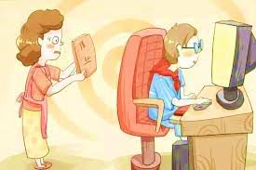
LUYỆN TẬP
2. Sắm vai thể hiện cách lắng nghe tích cực.
Tình huống 1:
Do ham chơi trò chơi điện tử nên Hảo quên cả thời gian dành cho học tập, lao động giúp gia đình. Mẹ lo lắng và nói với Hảo: “Gần đây con đã làm cho mẹ buồn. Từ nay, con chỉ được chơi trỏ chơi điện tử khi nào đã hoàn thành việc nhà và học, làm bài xong”.

Slide 13




Tình huống 2:
Hương muốn sau này trở thành công an nhưng bố mẹ cho rằng, nghề này không phù hợp với cơn gái và đã khuyên Hương nên đi theo nghề giáo viên của mẹ.Hương cảm thây bị áp đặt và tỏ ra khó chịu.

Slide 14

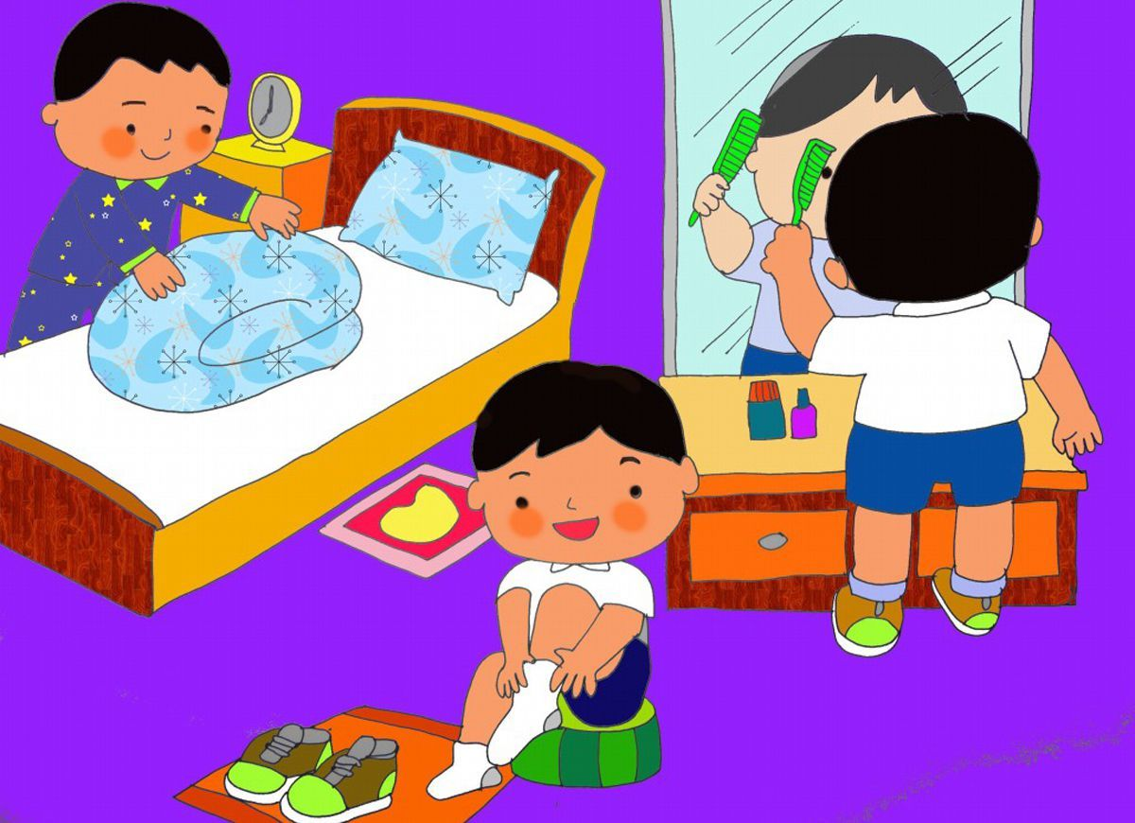
Xử lí tình huống
Tình huống 1: Hảo cần phải thể hiện sự ăn năn, xin lỗi mẹ vì dạo gần đây đã quá ham chơi mà bỏ bê việc học, việc nhà và hứa sẽ chỉ chơi điện tử trong thời gian được cho phép.

Slide 15
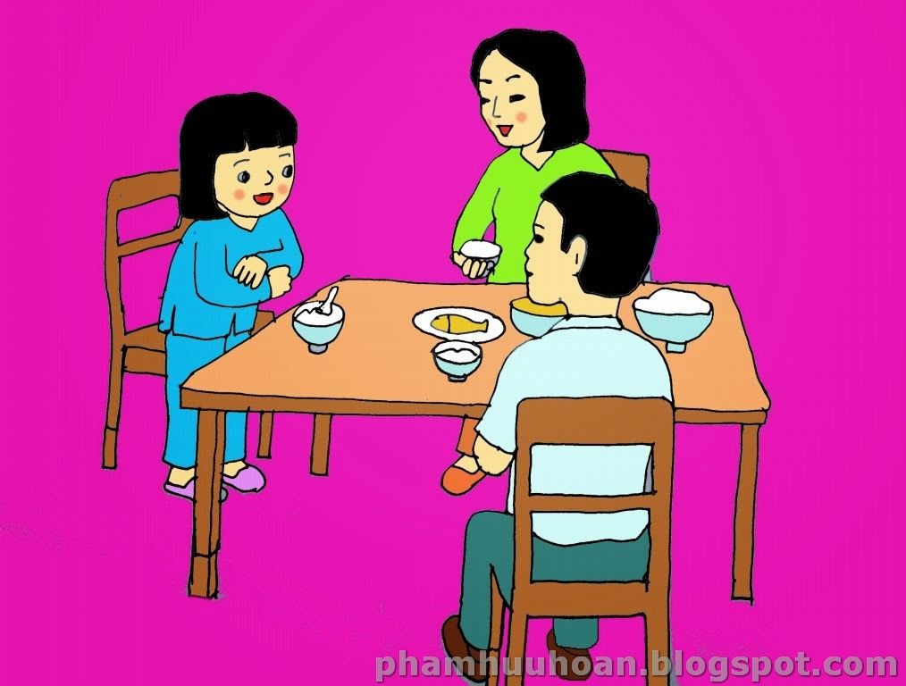

Tình huống 2: Hương nên chờ bố mẹ nói xong, sau đó thẳng thắn bày tỏ ý kiến, quan điểm của bản thân về nghề nghiệp mong muốn, hi vọng bố mẹ có thể tôn trọng và ủng hộ quyết định của mình.

Slide 16



TRÒ CHƠI TRẮC NGHIỆM
Câu hỏi 1: Việc nên làm khi lắng nghe tích cực ý kiến của người thân.
A. Dừng việc đang làm tập trung nghe người thân chia sẻ.
C. Vừa nghe vừa chơi điện thoại
B. Nghe cho có và không quan tâm
D. Bỏ đi và không nghe

Slide 17

Câu hỏi 2: Việc không nên làm khi lắng nghe tích cực ý kiến người thân.
A. Chăm chú lắng nghe
C. Thấu hiểu, quan tâm
B. Vừa nghe vừa xem tivi
D. Thật lòng giãi bày

Slide 18
Câu hỏi 3: Bạn Nam lấy tiền mẹ cho đóng tiền học để đi chơi điện tử và bị bố mẹ phát hiện. Bạn Nam cần phải làm gì trong tình huống này.
A. Bức xúc, khó chịu vì bị phát hiện
C. Ăn năn, xin lỗi bố mẹ và hứa không tái phạm.
B. Bỏ trốn
D. Giận dỗi không ăn cơm

Slide 19

VẬN DỤNG
3. Rèn luyện kĩ năng lắng nghe tích cực trong gia đình
Hoạt động về nhà:
Thực hiện lắng nghe tích cực người thân trong các tình huống hằng ngày, tiếp thu ý kiến xách đáng của họ và thay đổi những hành vi chưa phù hợp.

Slide 20

KẾT LUẬN CHUNG
Lắng nghe tích cực là một kĩ năng cần thiết trong giao tiếp hằng ngày với người thân trong gia đình. Nó giúp mọi thành viên trong gia đình thấu hiểu, chia sẻ và đồng cảm với nhau, tạo nên sự gắn bó chặt chẽ và tạo dựng hạnh phúc bền vững của gia đình.
Vì vậy, các em cẩn thường xuyên thực hiện các yêu cầu thể hiện sự lắng nghe tích cực và thường xuyên rên luyện để có kĩ năng lắng nghe tích cực các thành viên trong gia đình.

Slide 21

HƯỚNG DẪN VỀ NHÀ
01
02
03
Ôn lại kiến thức đã học
Hoàn thành bài trong SBT
Đọc và chuẩn bị trước bài mới

Slide 22

CẢM ƠN CÁC EM
ĐÃ CHÚ Ý LẮNG NGHE

